Slide 1
TIN HỌC 5 – TUẦN 13

Slide 2
CUỘC SỐNG TRỰC TUYẾN
CHỦ ĐỀ A. INTERNET VÀ TRUYỀN THÔNG SỐ

Slide 3
CHỦ ĐỀ A. INTERNET VÀ TRUYỀN THÔNG SỐ
Bài 1. Thế giới Internet thật là rộng lớn
Bài 2. Tớ liên lạc được với mọi người ở khắp mọi nơi trên thế giới

Slide 4
BÀI 2. TỚ LIÊN LẠC ĐƯỢC VỚI MỌI NGƯỜI Ở KHẮP MỌI NƠI TRÊN THẾ GIỚI TUẦN 13: TẬP TIN ĐÍNH KÈM THƯ ĐIỆN TỬ
- Biết khái niệm của tập tin đính kèm
- Biết gửi các tập tin đính kèm trong thư điện tử
- Biết cách mở an toàn tập tin đính kèm trong thư điện tử nhận được

Slide 5
ÔN TẬP KIẾN THỨC CŨ
1. Chữ ký điện tử là gì? Công dụng của chữ ký điện tử?
2. Trình bày thao tác tạo chữ ký điện tử?

Slide 6
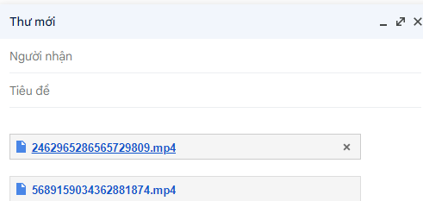
Đính kèm tập tin
Đính kèm tập tin vào Email là cách mình gửi thư cho người khác kèm theo file tài liệu
Trong thư gửi nội dung thường trao đổi ngắn. Tuy nhiên, trường hợp người gửi muốn gửi cho người nhận nhiều thông tin hơn ta cần đính kèm file
File tài liệu đính kèm gửi cho người khác có thể là file word, excel, txt, pdf, rar…
+ Cách đính kèm tập tin:
Kích biểu tượng ghim (attach) 🡪 chỉ đường dẫn đến file muốn đính kèm
Xóa file đính kèm: nhìn sang bên phải file đã đính kèm. Kích vào dấu X

Slide 7
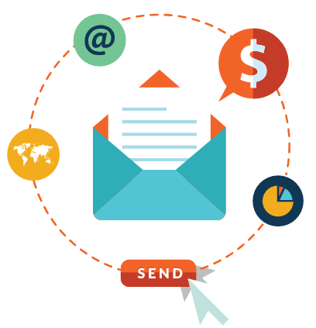
Chú ý khi sử dụng chức năng đính kèm tập tin
Giữ kích thước của các tập tin đính kèm nhỏ nhất có thể.
Xem xét chèn siêu liên kết hoặc liên kết URL vào nội dung thư điện tử thay vì gửi một tập tin lớn đính kèm.
Đối với những tài liệu yêu cầu tính bảo mật, cần cân nhắc việc kèm gửi tệp để bảo vệ tài liệu đó khỏi sự truy cập bởi những người dùng trực tuyến khác.
Xem xét loại tập tin và người nhận có chương trình để mở tập tin đó hay không.
Một vài máy chủ thư điện tử được cấu hình để chặn các bản tin chứa các hình đồ họa hoặc các URL.
Các tập tin đính kèm là những nguồn lây lan chủ yếu của vi rút và các phần mềm độc hại khác

Slide 8
Mở an toàn tập tin trong thư điện tử nhận được
Những phát hiện file đính kèm không an toàn
- Phần mở rộng file nguy hiểm
JAR: Chúng có thể tận dụng sự không an toàn của thời gian chạy Java.
BAT: Chứa danh sách các lệnh chạy trong MS-DOS.
PSC1: Một script PowerShell với các lệnh.
VB và VBS: Một script Visual Basic với mã nhúng.
MSI: Một loại trình cài đặt Windows khác.
CMD: Tương tự như file BAT.
REG: File Windows registry.
WSF: Windows Script File cho phép các ngôn ngữ kịch bản hỗn hợp.

Slide 9
Mở an toàn tập tin trong thư điện tử nhận được
- Xem người gửi Email
Một email đến từ một địa chỉ vô nghĩa như e34vcs@hotmail.com hoặc các Email từ người lạ là thứ bạn không nên mở. Thay vào đó hãy gắn cờ nó là thư rác và xóa nó khỏi hộp thư của bạn.
- Tên tập tin lạ
Cũng tương tự như địa chỉ email lạ, bạn cũng nên cảnh giác với các file đính kèm với tên chứa các chuỗi ký tự ngẫu nhiên.
- Nghiên cứu nội dung Email
Văn bản của email có thể đưa ra một số manh mối về việc liệu tin nhắn, file đính kèm có đáng tin cậy hay không. Nó thường có lỗi định dạng và lỗi chính tả hay ngôn ngữ sử dụng. Bạn cũng nên nghi ngờ một email yêu cầu bạn tải xuống và chạy file đính kèm.
- Sử dụng phần mềm diệt Virus

Slide 10
BÀI 2. TỚ LIÊN LẠC ĐƯỢC VỚI MỌI NGƯỜI Ở KHẮP MỌI NƠI TRÊN THẾ GIỚI TUẦN 13: BẢO MẬT THÔNG TIN TÀI KHOẢN ĐIỆN TỬ
Hiểu tầm quan trọng của việc bảo mật tài khoản thư điện tử
Biết cách dùng và thay đổi mật khẩu để bảo mật tài khoản thư điện tử

Slide 11
ÔN TẬP KIẾN THỨC CŨ
Thực hiện đính kèm trong thư điện tử

Slide 12
Tầm quan trọng của việc bảo mật tài khoản thư điện tử
Thư điện tử là chìa khóa để lấy mật khẩu ở các tài khoản khác như Facebook, tài khoản ngân hàng nếu em sử dụng tài khoản Gmail thì nó cũng là tài khoản sử dụng các sản phẩm khác của google.

Slide 13
Thay đổi mật khẩu để bảo mật tài khoản thư điện tử
Cách bảo mật tài khoản thư điện tử
- Đặt mật khẩu phức tạp dài từ 10 kí tự trở nên có ký tự hoa, số, ký tự đặc biệt như #$%!?
- Không nên đặt ngày tháng năm sinh, số điện thoại, đặt tên dễ nhớ
- Bảo mật bằng cách xác minh số điện thoại cá nhân.

Slide 14
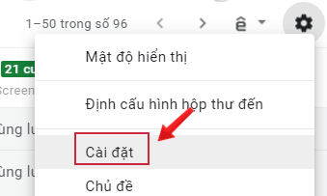
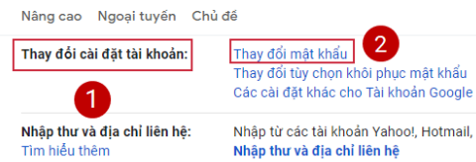
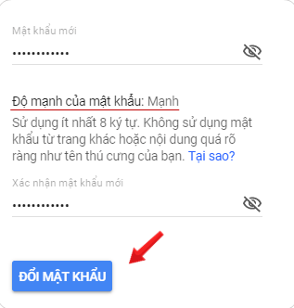
Cách thay đổi mật khẩu trên hòm thư gmail
B1: Đăng nhập tài khoản Gmail
B2: Kích vào biểu tượng bánh răng cưa và chọn cài đặt (settings)
B3: Nhấn chọn vào mục tài khoản và nhập (Accounts and Import) ở thanh tùy chọn cửa sổ cài đặt
B4: Trong mục thay đổi cài đặt tài khoản (change account settings)🡪kích thay đổi mật khẩu (Change password)
B5: Nhập lại mật khẩu cũ rồi nhập lại mật khẩu mới, xác nhận mật khẩu 🡪đổi mật khẩu

Slide 15
Theo em, mật khẩu nào dưới đây là mật khẩu mạnh cho người có tên là Ethan Jones?
a. Password
b. 123456
c. Ic3cr3@m!
d. EthanJones!

Slide 16
HƯỚNG DẪN VỀ NHÀ
Ôn tập lại các kiến thức về tạo và gửi thư, đính kèm tệp tin
Chú ý cách Mở an toàn tập tin trong thư điện tử nhận được
Đọc trước bài Tin nhắn tức thời

